Slide 1


Programa Institucional de Indução à Ciência, Tecnologia e Inovação em Saúde – PCTIS
Notes:
11

Slide 2
Introdução
Ciência, Tecnologia & Inovação como Modelo de desenvolvimento sustentável
Notes:
22

Slide 3
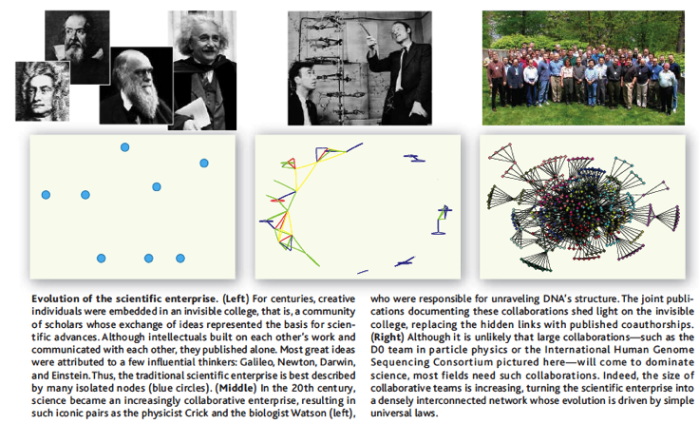
Ciência, Tecnologia & Inovação como Modelo de desenvolvimento sustentável
Figura 1- Evolução do conhecimento científico. Extraído de Science 308, 639 (2005).

Slide 4

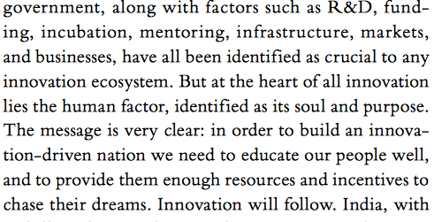


Slide 5
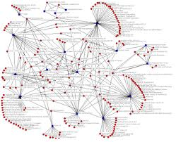
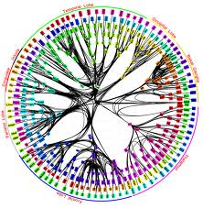



Desenvolvimento conjunto
Qualidade de vida
Redes e núcleos de Pesquisa
informação
Rede de infraestruturas e capacidades, intra- e extramuros

Slide 6
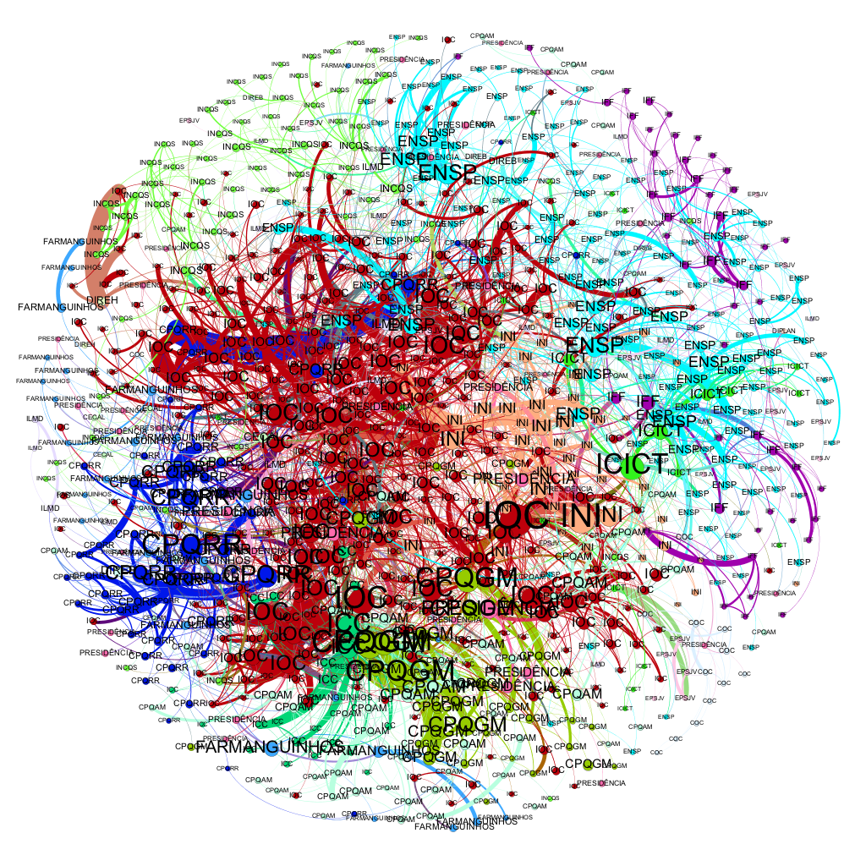
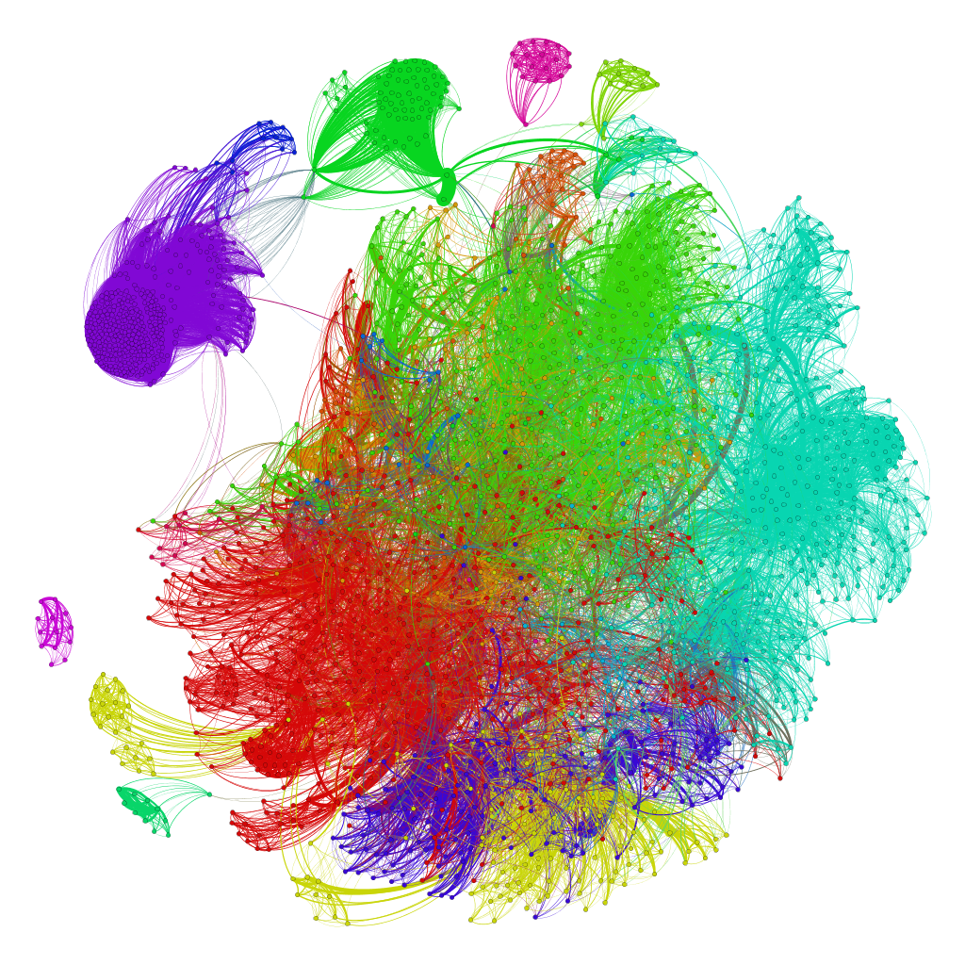
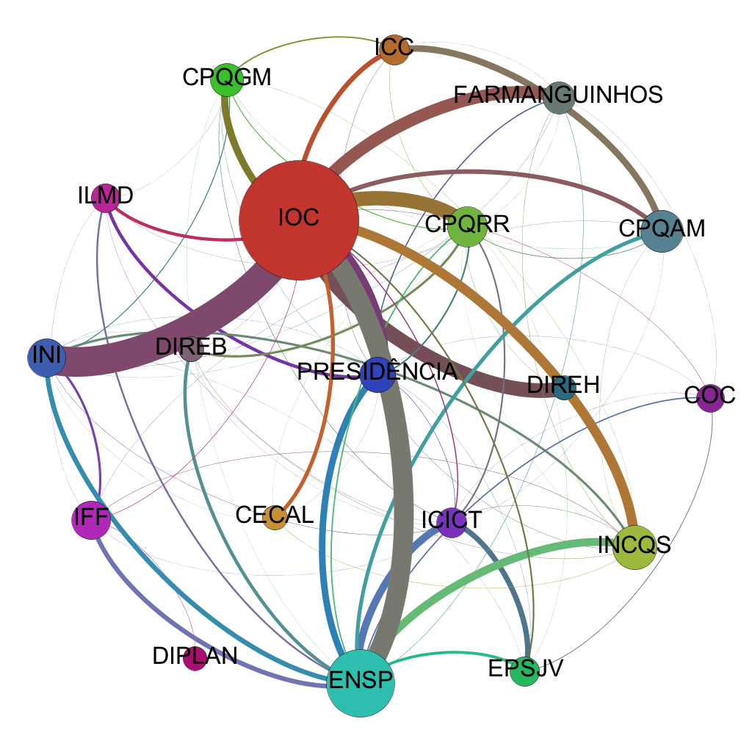
Programa Institucional de Indução à Ciência, Tecnologia e Inovação em Saúde - PCTIS
Fonte: Observatório A Fiocruz na Pesquisa e Desenvolvimento Tecnológico – GT de redes (Newman, 2005)
Notes:
66

Slide 7
Objetivo:
criar mecanismos que possam estimular e integrar as iniciativas em CTI através de diretrizes e suporte técnico capazes de estimular a tradução o conhecimento gerado, em impactos para a população.

Slide 8
Programa Institucional de Indução à Ciência, Tecnologia e Inovação em Saúde - PCTIS
Geração e difusão do conhecimento de excelência
  Apoiar propostas de pesquisa de excelência na fronteira do conhecimento mas que estejam ainda em fase inicial, seja ela na implantação de novas áreas do conhecimento ou na difusão do conhecimento.
Pesquisa, Inovação e Desenvolvimento Tecnológico em Saúde (PIDTS).
  Articular o desenvolvimento científico e tecnológico, promovendo a multidisciplinaridade, com vistas à geração de produtos, processos e serviços com impacto na saúde e no desenvolvimento econômico e social
Desenvolvimento do Parque Tecnológico Institucional – Redes de Plataformas
  Fortalecer as infraestruturas de pesquisa, desenvolvimento tecnológico e inovação nas unidades da Fiocruz, através da aquisição e modernização racional dos equipamentos de grande porte e/ou na fronteira do conhecimento, visando à continuidade dos serviços prestados além da otimização dos custos de manutenção e insumos.

Slide 9
S I S T E M A D E I N O V A Ç Ã O D A F I O C R U Z
Unidades Fiocruz
Parceiros Externos
Universidades
Outras ICTs
Plataformas Tecnológicas
CDTS
Bio-Manguinhos
Far-Manguinhos
Parceiros Externos
Nanosus (integração das plataformas comuns)
Plantas de
Protótipos
CIPBR
CDTS
NanoSUS
Parceiros Externos
Bio-Manguinhos
Far-Manguinhos
Parceiros Externos
S
aúde
Pré -
desenvolvimento
Desenvolvimento
Redes de
Pesquisa
e inovação
da Fiocruz
Testes
Clínicos
Scale-up
Produção
Industrial
PCTIS
Geração e difusão
PIDTS
Plataformas Tecnológicas

Slide 10
Inovação em saúde: Modalidades e exemplos
Inovação de produto
  Novas vacinas, medicamentos, kits diagnósticos
Inovação de processo/método
  Nova maneira de sintetizar um medicamento
Inovação de políticas de saúde
  Dias nacionais de imunização
Inovação de estratégia
  Convenção de luta contra o tabaco da OMS
  Convenção de P&D em doenças negligenciadas (CEWG)
    Modalidade: Convenção vinculante
    “A new global framework for R&D under the leadership of the World Health Organization”
@morel

Slide 11
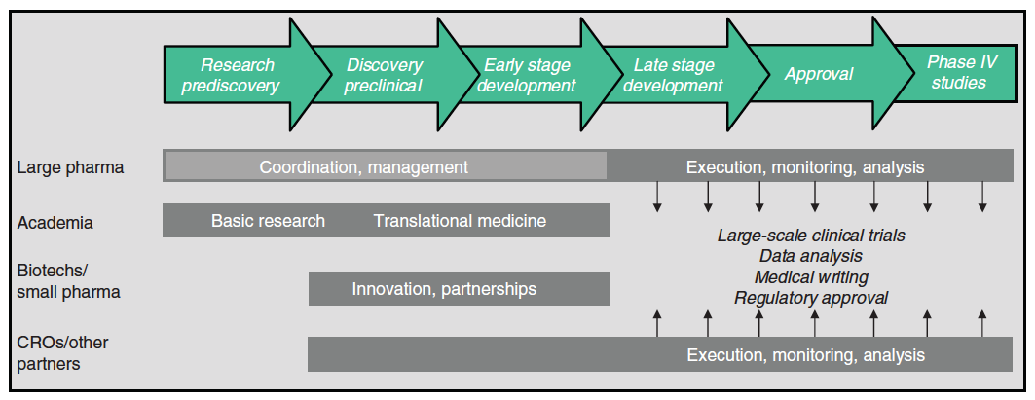
A nova face da inovação em saúde: em rede (Kaitin, 2010)
Descoberta
Desenvolvimento inicial, Fase pré-clínica
Desenvolvimento final, Ensaios clínicos, mercado

Slide 12
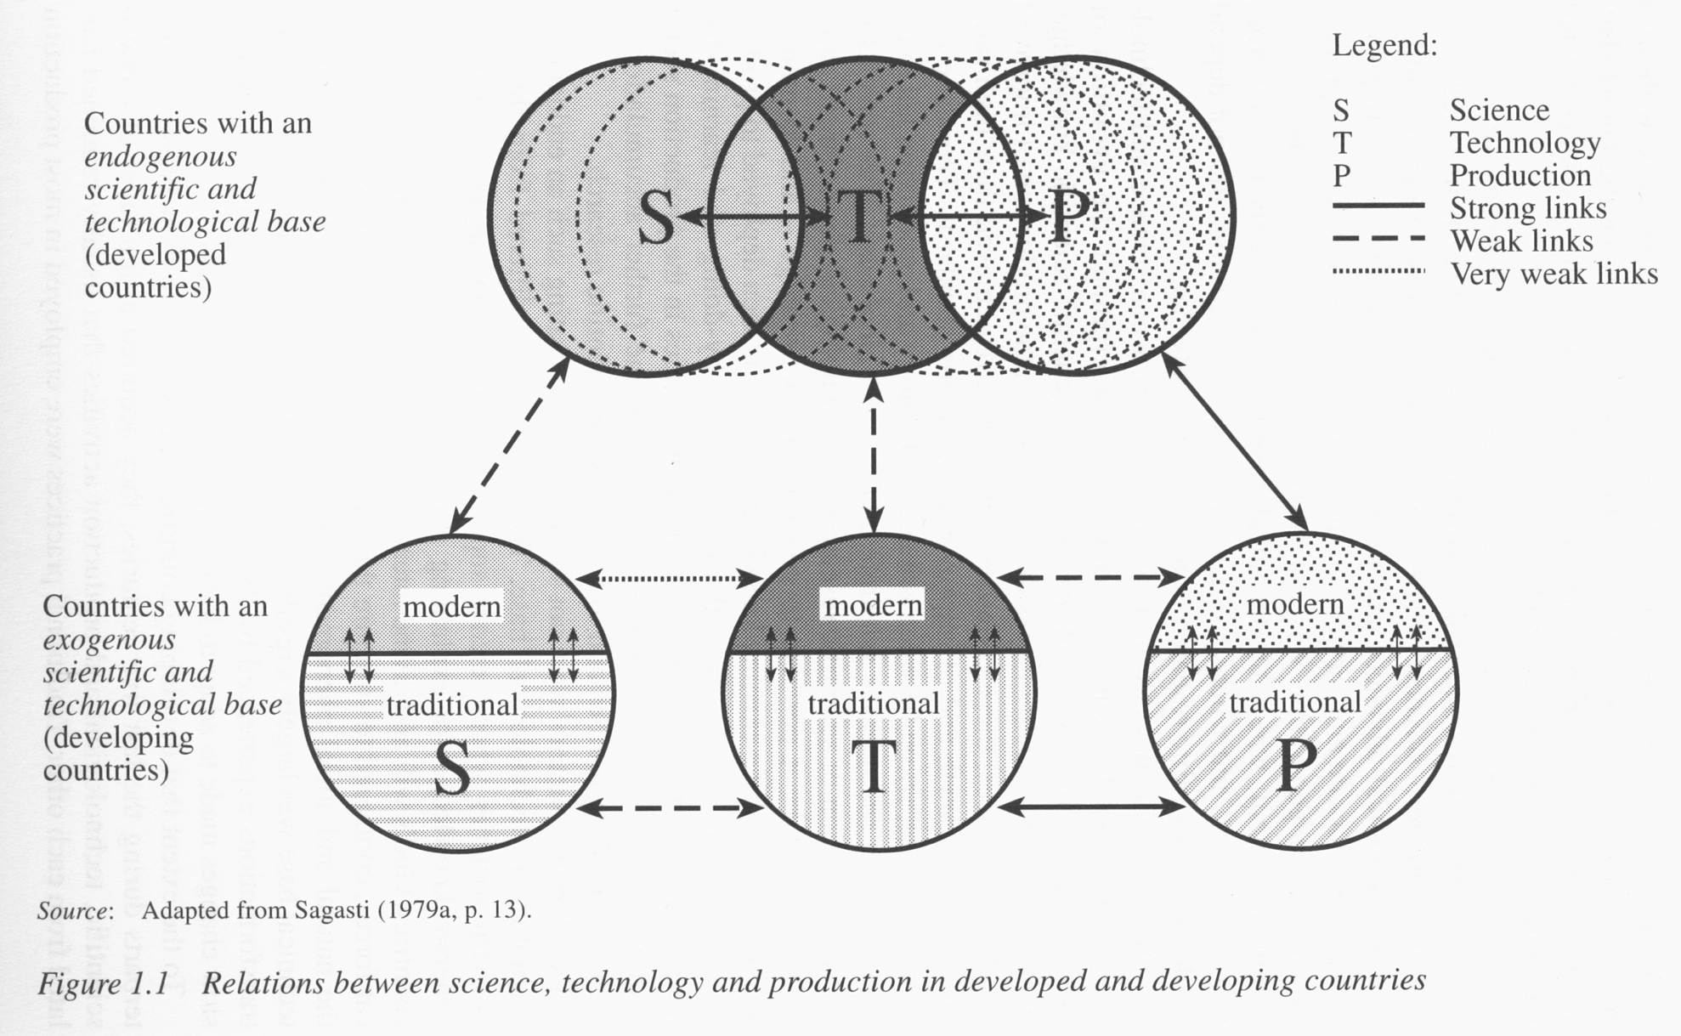
Science, technology and production in developed and developing countries
Francisco Sagasti. Knowledge and Innovation for Development: The Sisyphus Challenge of the 21st Century. Edward Elgar Publishing, April 2004.

Slide 13
Programa Institucional de Indução à Ciência, Tecnologia e Inovação em Saúde - PCTIS
Geração e difusão do conhecimento de excelência
  Apoiar propostas de pesquisa de excelência na fronteira do conhecimento mas que estejam ainda em fase inicial, seja ela na implantação de novas áreas do conhecimento ou na difusão do conhecimento.
Papes VII – Jovens Cientistas (abertura de novo edital ano que vem)
Papes VI – continuação em 2015 (208 projetos aprovados em 2012)- 12 milhões investimentos
Saúde e Ambiente
Novos métodos de ensino
Outros eixos de fomento na base da cadeia do conhecimento – bons projetos (universal com tutor)

Slide 14
Programa Institucional de Indução à Ciência, Tecnologia e Inovação em Saúde - PCTIS
Pesquisa, Inovação e Desenvolvimento Tecnológico em Saúde (PIDTS).
  atuar no fomento de propostas que possuem maturidade no processo de desenvolvimento tecnológico de um produto, processo de trabalho ou protocolo que se encontra ainda em fase inicial de investigação (maduro em termos de pesquisa inicial porém imaturo para protótipo “candidato”(antes do hit to lead, prova de conceito), através de um grupo de pesquisa consolidado ou em plena emergência
Quatro sub-eixos:
Políticas e modelos de atenção à saúde,
Vigilância em saúde e ambiente,
Pesquisa e ensaios clínicos,
Insumos estratégicos para a saúde e fronteiras tecnológicas.

Slide 15
Programa de Ciência, Tecnologia & Inovação em Saúde PCTIS
Pesquisa, Inovação e Desenvolvimento Tecnológico em Saúde (PIDTS).
Área de Fomento | Previsão de lançamento | Investimento 2015/2016* (R$)
Políticas Públicas e Modelos de Atenção à Saúde | ABRIL/2015 | 1.347.500
Programas Translacionais (Fio-Chagas, Fio-Schisto, Fio-Leish, FioTB, Fio-Emerge, Fio-Neuro, Fio-Câncer, Fio-Nano, Fio-ROCC, Fio-BioSin) | MAIO/2015 | 4.000.000
Insumos Estratégicos em Saúde | JUNHO/2015 | 5.000.000
Pesquisa e Ensaios Clínicos | JUNHO/2015 | 4.400.000
Pesquisador Visitante | Condicionados aos editais de projetos | 6.925.942
*Sujeito aos ajustes orçamentários de 2015

Slide 16
PCTIS – Fomento através de Editais – Planejamento 2015/2016
Área de Fomento |  | Observações
Políticas e Modelos de Atenção |  | Atenção Primária em Saúde: acesso à saúde Modelo de acesso média e alta complexidade nos Institutos Nacionais Saúde
Programas Translacionais em CTI em Saúde |  | Lançamento das diretrizes, seed money e sistematização dos grupos de pesquisa de participarem dos Programas
Insumos Estratégicos em Saúde |  | Investimentos áreas prioritárias: diagnóstico, fármacos e imunobiológicos associados aos programas translacionais
Pesquisa Clínica |  | Ensaios clínicos - Proep
Pesquisador Visitante | Condicionados aos editais de projetos | 30 PV JR e 10 PV SR para os editais acima, de acordo com a necessidade dos projetos previstos nos editais 10 PV SR (associados a projetos existentes e/ou estratégicos) 10 EV mediante projeto estratégico

Slide 17
Existe a proposição de a Fiotec financiar projetos inovadores e de elevado potencial de transferência de tecnologia.

Slide 18
R$

Slide 19
1. Plano Institucional de Indução à Ciência, Tecnologia e Inovação em Saúde – PCTIS
1.1 Pesquisa, Inovação e Desenvolvimento Tecnológico em Saúde - PIDTS
1.1.1 Insumos Estratégicos para a Saúde e Fronteiras Tecnológicas
PROGRAMAS TRANSLACIONAIS
> Pesquisa com excelência
> Tecnologia e Inovação
> Soluções para a Sociedade
PCTIS
Notes:
Este modelo pode ser usado como arquivo de partida para fornecer atualizações para um projeto do projeto.
Seções
Clique com o botão direito em um slide para adicionar seções. Seções podem ajudar a organizar slides ou a facilitar a colaboração entre vários autores.
Anotações
Use a seção Anotações para anotações da apresentação ou para fornecer detalhes adicionais ao público. Exiba essas anotações no Modo de Exibição de Apresentação durante a sua apresentação.
Considere o tamanho da fonte (importante para acessibilidade, visibilidade, gravação em vídeo e produção online)
Cores coordenadas
Preste atenção especial aos gráficos, tabelas e caixas de texto.
Leve em consideração que os participantes irão imprimir em preto-e-branco ou escala de cinza. Execute uma impressão de teste para ter certeza de que as suas cores irão funcionar quando forem impressas em preto-e-branco puros e escala de cinza.
Elementos gráficos, tabelas e gráficos
Mantenha a simplicidade: se possível, use estilos e cores consistentes e não confusos.
Rotule todos os gráficos e tabelas.

Slide 20
Programas Translacionais: um novo conceito de redes cooperativas e interação
Integração entre:
Plataformas Tecnológicas
Grupos de Pesquisa
Multi- e transdisciplinar: diversas áreas de pesquisa
Redes conectando Unidades
Projetos “estruturantes” de desenvolvimento tecnológico avançado com perguntas a serem respondidas para a saúde pública

Slide 21
Estruturação de PPTs
1. Mapear capacidade institucional existente e lacunas
Mapear infraestrutura, capacidade e grupos atuantes nas diversas Unidades, lacunas no conhecimento, nas ferramentas e serviços
2. Mapear reais necessidades de insumos, serviços e necessidades como soluções para os agravos, ou como tecnologias críticas para a saúde.
3. Gerenciar grandes projetos induzidos, a partir de demandas específicas do MS e com impacto real na saúde e ambiente
4. Mapear projetos e competências “individuais”
5. COMUNICAÇÃO

Slide 22
Programas Translacionais (11)
Doenças Infecciosas
Doença de Chagas (Fio-Chagas)
Leishmaniose (Fio-Leish)
Esquistossomose (Fio-Schisto)
Doenças emergentes e reemergentes (Fio-Emerge)
Tuberculose e outras micobacterioses (Fio-Tb)
Doenças crônicas não transmissíveis
  Doenças neurológicas (Fio-Neuro)
  Câncer (Fio-Cancer)
  Doenças metabólicas (Fio-Metabol)
Novas Tecnologias
Tecnologias –Ômicas e Computação Científica em Saúde e ambiente (Fio-ROCC)
Nanotecnologia (Fio-Nano)
Biologia sintética (Fio-BioSin)

Slide 23
Status Atual
Base estruturada de grupos/redes interunidades na Fiocruz
Clara missão de impacto em Saúde e interação com parceiros produtivos
Com poucas exceções, tecnologias já estão disponíveis
11 Programas Translacionais
Orçamento de 4 milhões de reais/ano em 2015, e busca de recursos adicionais com editais externos e parcerias.
Edital com chamada de adesão dos grupos de pesquisa na Fiocruz aos Programas Translacionais
Futuros editais para o desenvolvimento de Insumos Estratégicos, definidos pelo Comitê Estratégico.
Notes:
* Se qualquer um desses essas questões causaram um atraso de cronograma ou apontaram a necessidade de discussão adicional. Detalhes no próximo slide.

Slide 24
Dependências e Recursos
Projetos
Financiamento interno e externo
FIOTEC
BIO
FAR
MS
Plataformas
Parceiros Privados
Equipes Unidades
Gestão
Notes:
Quais são as dependências que afetam a linha do tempo, os custos e a saída deste projeto?

Slide 25
Recursos e orçamento
1. Para gerir o programa (comunicação, gestão de projetos), serão necessários:
Escritório de gestão de projetos e prospectivas: Gerentes de projetos/Programas/Redes: compartilhados entre 10 Programas Integrados: promoção e acompanhamento das atividades das Redes, e dos grupos participantes
1 Webdesigner/comunicador (terceirizado) compartilhado entre 10 PI´s
Coordenador do programa
Consultoria Ad Hoc – externa e permanente com parceiros internacionais
Intensa comunicação dentro e fora do PCTIS
2. Recursos financeiros (total 5-6 milhões) possível fundo de financiamento Fiotec – cavalos vencedores?????? (Fiotec apresentará portfólio de investimento)

Slide 26
Avaliação e acompanhamento dos Programas Translacionais
Maio
Jul
Nov
2016
Edital de adesão e cadastro Programas Translacionais
Reunião Comitê Estratégico
Editais Insumos
Avaliação 1
Estruturação PPTs
Planos de Projetos Insumos
Contratualização
Avaliação 2
Metas e resultados PPTs
Resultados inicias Projetos Insumos
(go/no-go)
Avaliação 3, 4
Avanços PPTs
Protótipos Insumos
Parcerias Produtivas

Slide 27
Exemplos de Projetos estruturantes de desenvolvimento de insumos - 1
Fio-Chagas/Leish:
Diagnóstico (em prototipagem)
Novas drogas (combinadas?): avaliação conjunta dos melhores candidatos, e desenvolvimento para estudo clínico (Rede Fiocruz, Univ. Glasgow, Novartis, LNBio, UFSC)
Genômica comparativa de Tryps (coop. ROCC)
FIO-Tb
Desenvolvimento e produção de diagnósticos inclusive para multiresistência (Rede Tb, IBMP)
Produção de drogas (4) para tratamento BRICS (VPPIS, Far)
Ensaios clínicos para novas drogas e vacina (coop. Tb-Alliance; Carlos Martin Univ. Zaragoza)
PMA voltados ao abandono do tratamento (PMA edital)
Notes:
Do que se trata o projeto?
Defina a meta deste projeto
É semelhante a projetos anteriores ou se trata de um novo esforço?
Defina o escopo deste projeto
É um projeto independente ou está relacionado a outros projetos?
* Observe que este slide não é necessário para reuniões de status semanais

Slide 28
Desenvolvimento do Parque Tecnológico Institucional – Redes de Plataformas
Reavaliação da estrutura e financiamento da Rede de Plataformas:
  Comitê gestor – criado com o PDI
  Aquisição sustentável e racional
  Custo de manutenção e funcionamento assegurado
  Prestação de serviços
  Credencimento e recredenciamento

Slide 29
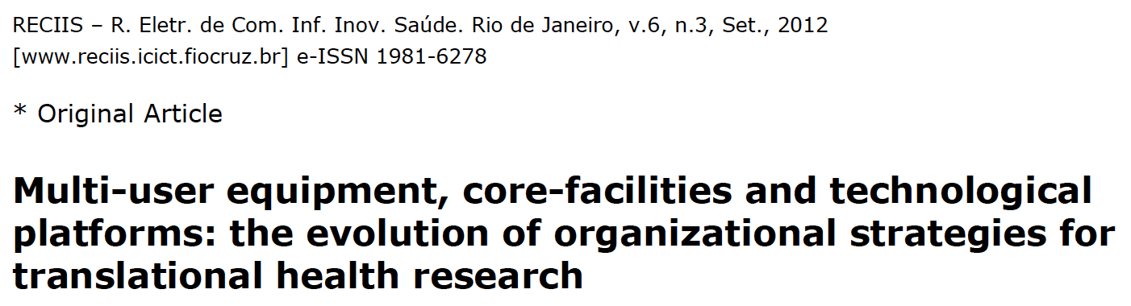
Translational science at Fiocruz
1970s’:
Multi-user equipments
1980s’ & 1990s':
Core
facilities
2000s’:
Technological platforms
2014s’:
Technological agglomerations
Budget,
PAPES
PDTIS,
PDTSP
CDTS,
CIPBR
NanoSUS

Slide 30

Inteligência
Concentrar
Infraestrutura
Conectar
Acesso as tecnologias
Racionalização de custos
Manutenção de equipamentos
Formação de pessoas
Organizar
Implantar
Serviços
Promover
| RPT| Objetivos | Estratégias | Evolução |
Notes:
30

Slide 31
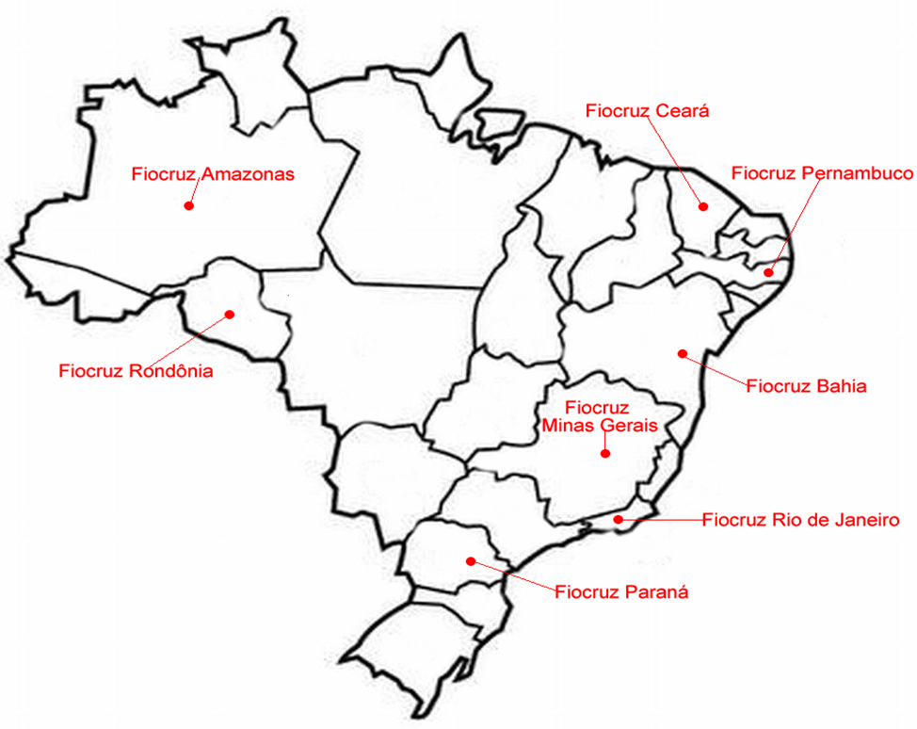
Localização da RPT
| RPT| Objetivos | Estratégias | Evolução |
Notes:
31

Slide 32

RPT - 2013
1.243 usuários
14.804solicitações
341.106 amostras/analises
| RPT| Objetivos | Estratégias | Evolução |
Notes:
32

Slide 33
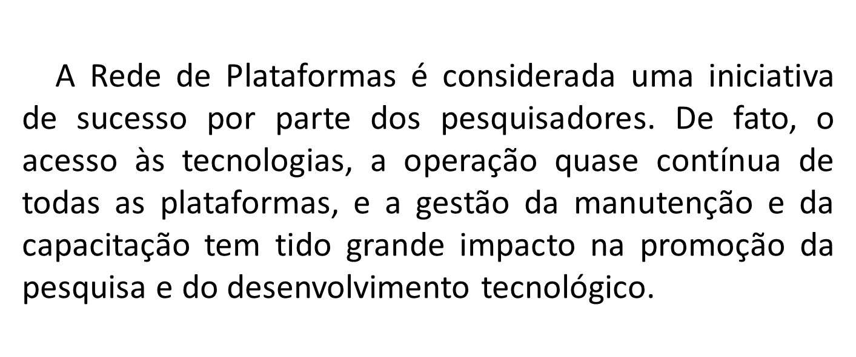
RPT - 2013
| RPT| Objetivos | Estratégias | Evolução |
Notes:
33

Slide 34
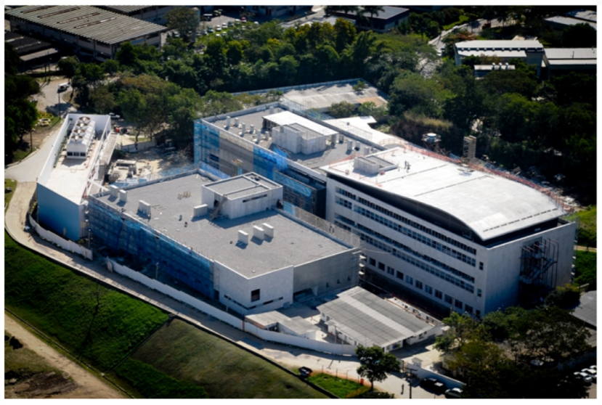
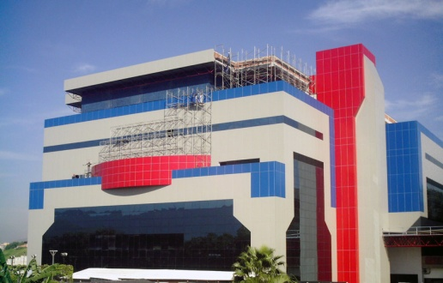
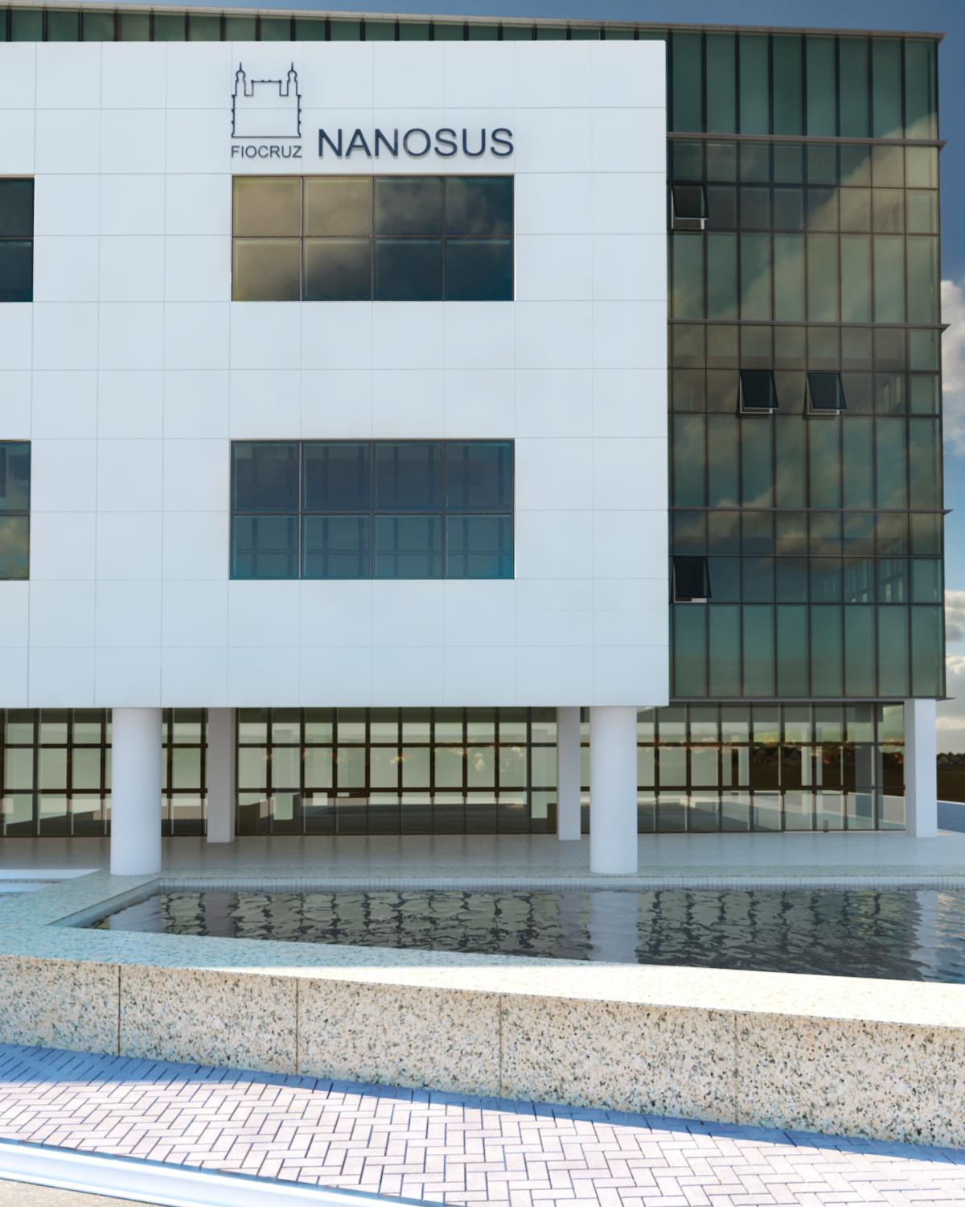
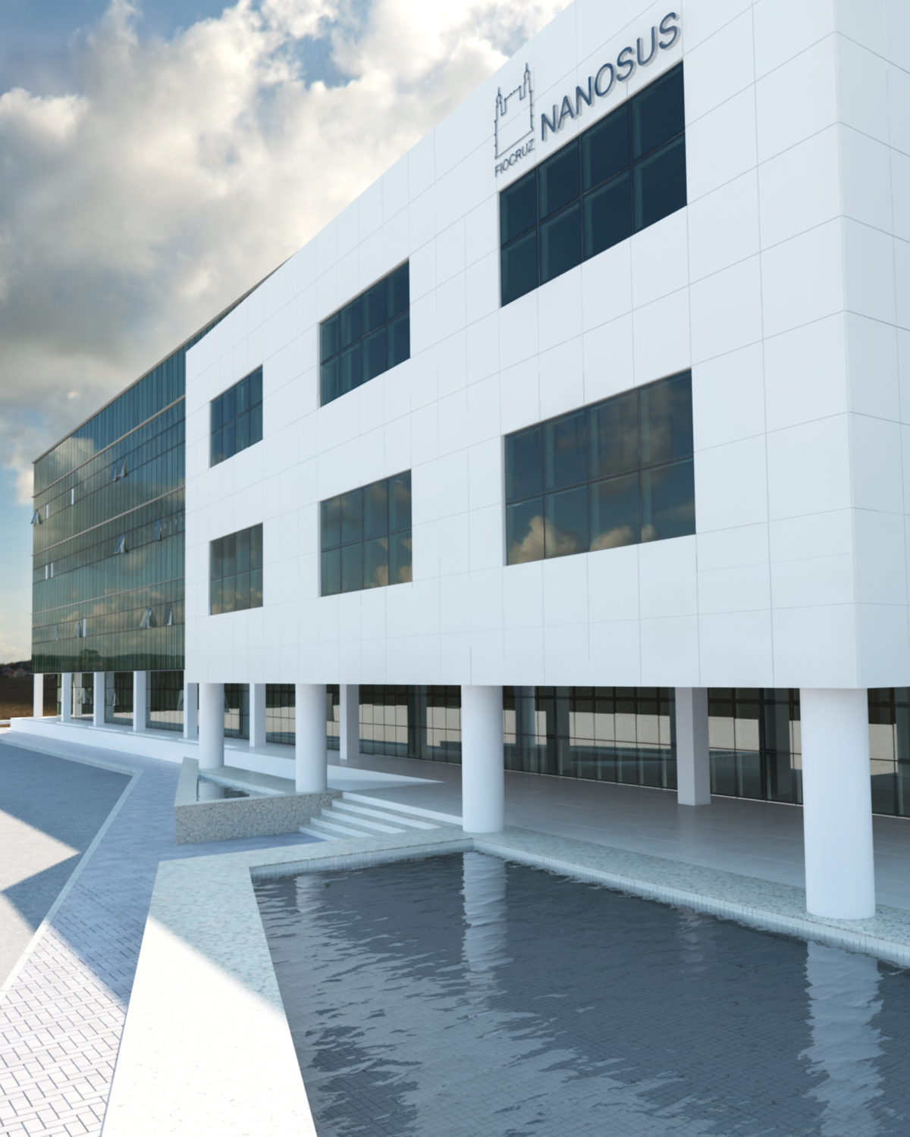
New Facilities (2)
Integrated Center for Prototypes, Biopharmaceuticals and IVD Reagents (2016)
Center for Technological Development in Health (2016)
New Secondary Operations Facility (2018)
NanoSUS (2016)

Slide 35


Slide 36
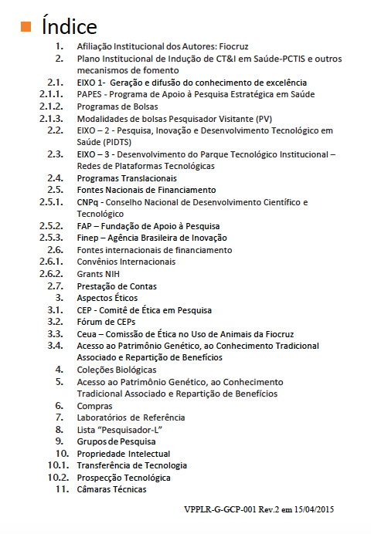

Slide 37

Fórum Oswaldo Cruz
A MUDANÇA DO PERFIL DE SAÚDE DO BRASIL E O PAPEL DA FIOCRUZ
Setembro de 2015
Fiocruz 115 anos

Slide 38

Obrigado!
BR364 – Rondonia/Cuiabá
12/12/2011
stabeli@fiocruz.br

